Slide 1
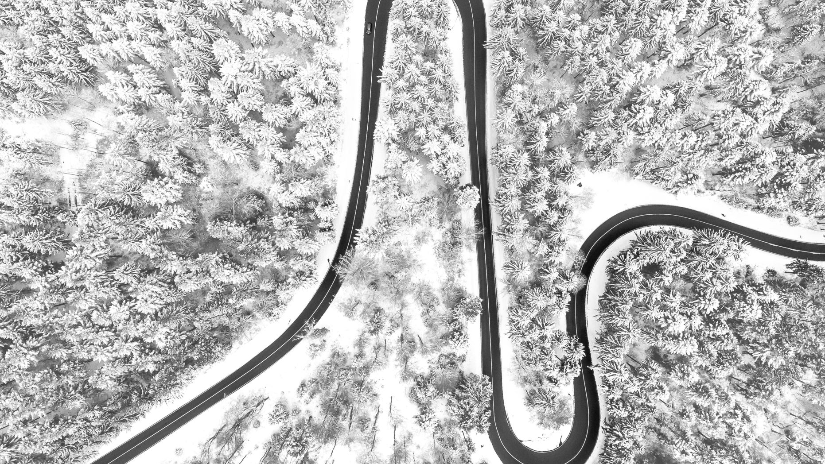
ENSKILDA VÄGAR I MALÅ KOMMUN
NUTID / FRAMTIID

Slide 2

Enskilda vägnätet.
De enskilda vägarna utgör den största delen av Sveriges vägnät. De väg­hållare som har ansvar för enskilda vägar är oftast en organisation, till exempel vägförening, samfällighetsförening eller vägsamfällighet och i vissa enstaka fall en enskild markägare. Trafikverket betalar ut statligt driftbidrag till enskilda vägar bland annat för att vägen ska hållas öppen för allmän trafik och för att underlätta för boende och näringsliv i glesbygden. Drygt 23 000 väghållare får stats­bidrag för att sköta enskilda vägar.

Slide 3
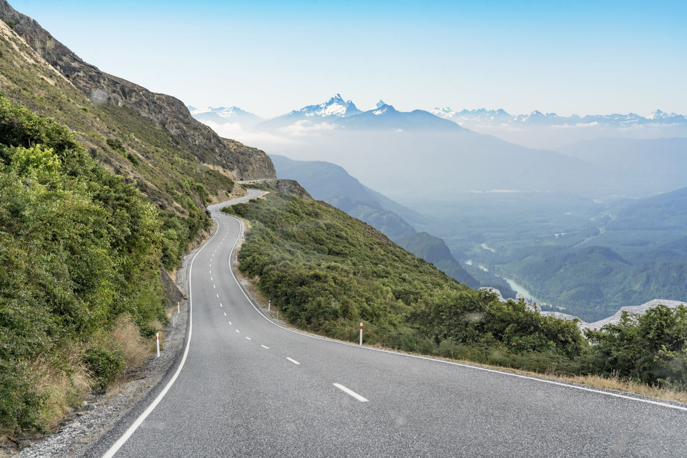
MALÅ ÄR UNIKA I RIKET
Malå är unikt i Sverige genom att kommunen ansvarar för underhållet av de idag ca 13 mil enskilda vägarna. Redan på 1950-talet tog Malås politiker beslutet att överta ansvaret för dessa vägar, ett åtagande som kommunen fortfarande står för idag. Endast ett fåtal kommuner i landet har gjort samma val. I övriga Sverige bildar markägare oftast vägföreningar som själva sköter drift och underhåll. I Malå täcker det statliga bidraget plus tillskott med 1,4Mkr i skattemedel för underhåll i stort sett bara kostnaderna för vinterväghållning.
Det finns beslut sedan flera år tillbaka där tekniska enheten fått i uppdrag att lämna över underhållet till markägarna vilket är en stor utmaning då boende efter dessa vägar ofta är få och det kan vara svårt bilda en vägförening.

Slide 4

Exempel bidrag + kostnad väg 2022
Adakliden: bidrag 33 kkr, kostnad plogning 32 kkr + övrigt underhåll 7 kkr.
Malmvägen: bidrag 204 kkr, kostnad 126 kkr, övrigt underhåll 73 kkr.
Strömfors: 187 kkr, kostnad 237 kkr varav plogning 140 kkr.

Slide 5

Hur gå vidare?
Malå kommun jobbar för att initiera samarbete med företag som brukar vägen för att hitta gemensamma lösningar kring underhåll av de enskilda vägarna. Målet är att få dessa aktörer att förstå vikten av att bidra, då det främst är deras verksamhet som sliter på vägarna. Kommunen vill hitta lösningar för ett hållbart vägunderhåll. För markägare och andra som är intresserade kan kommunen också erbjuda stöd och hjälp med att bilda vägföreningar framöver.

Slide 6
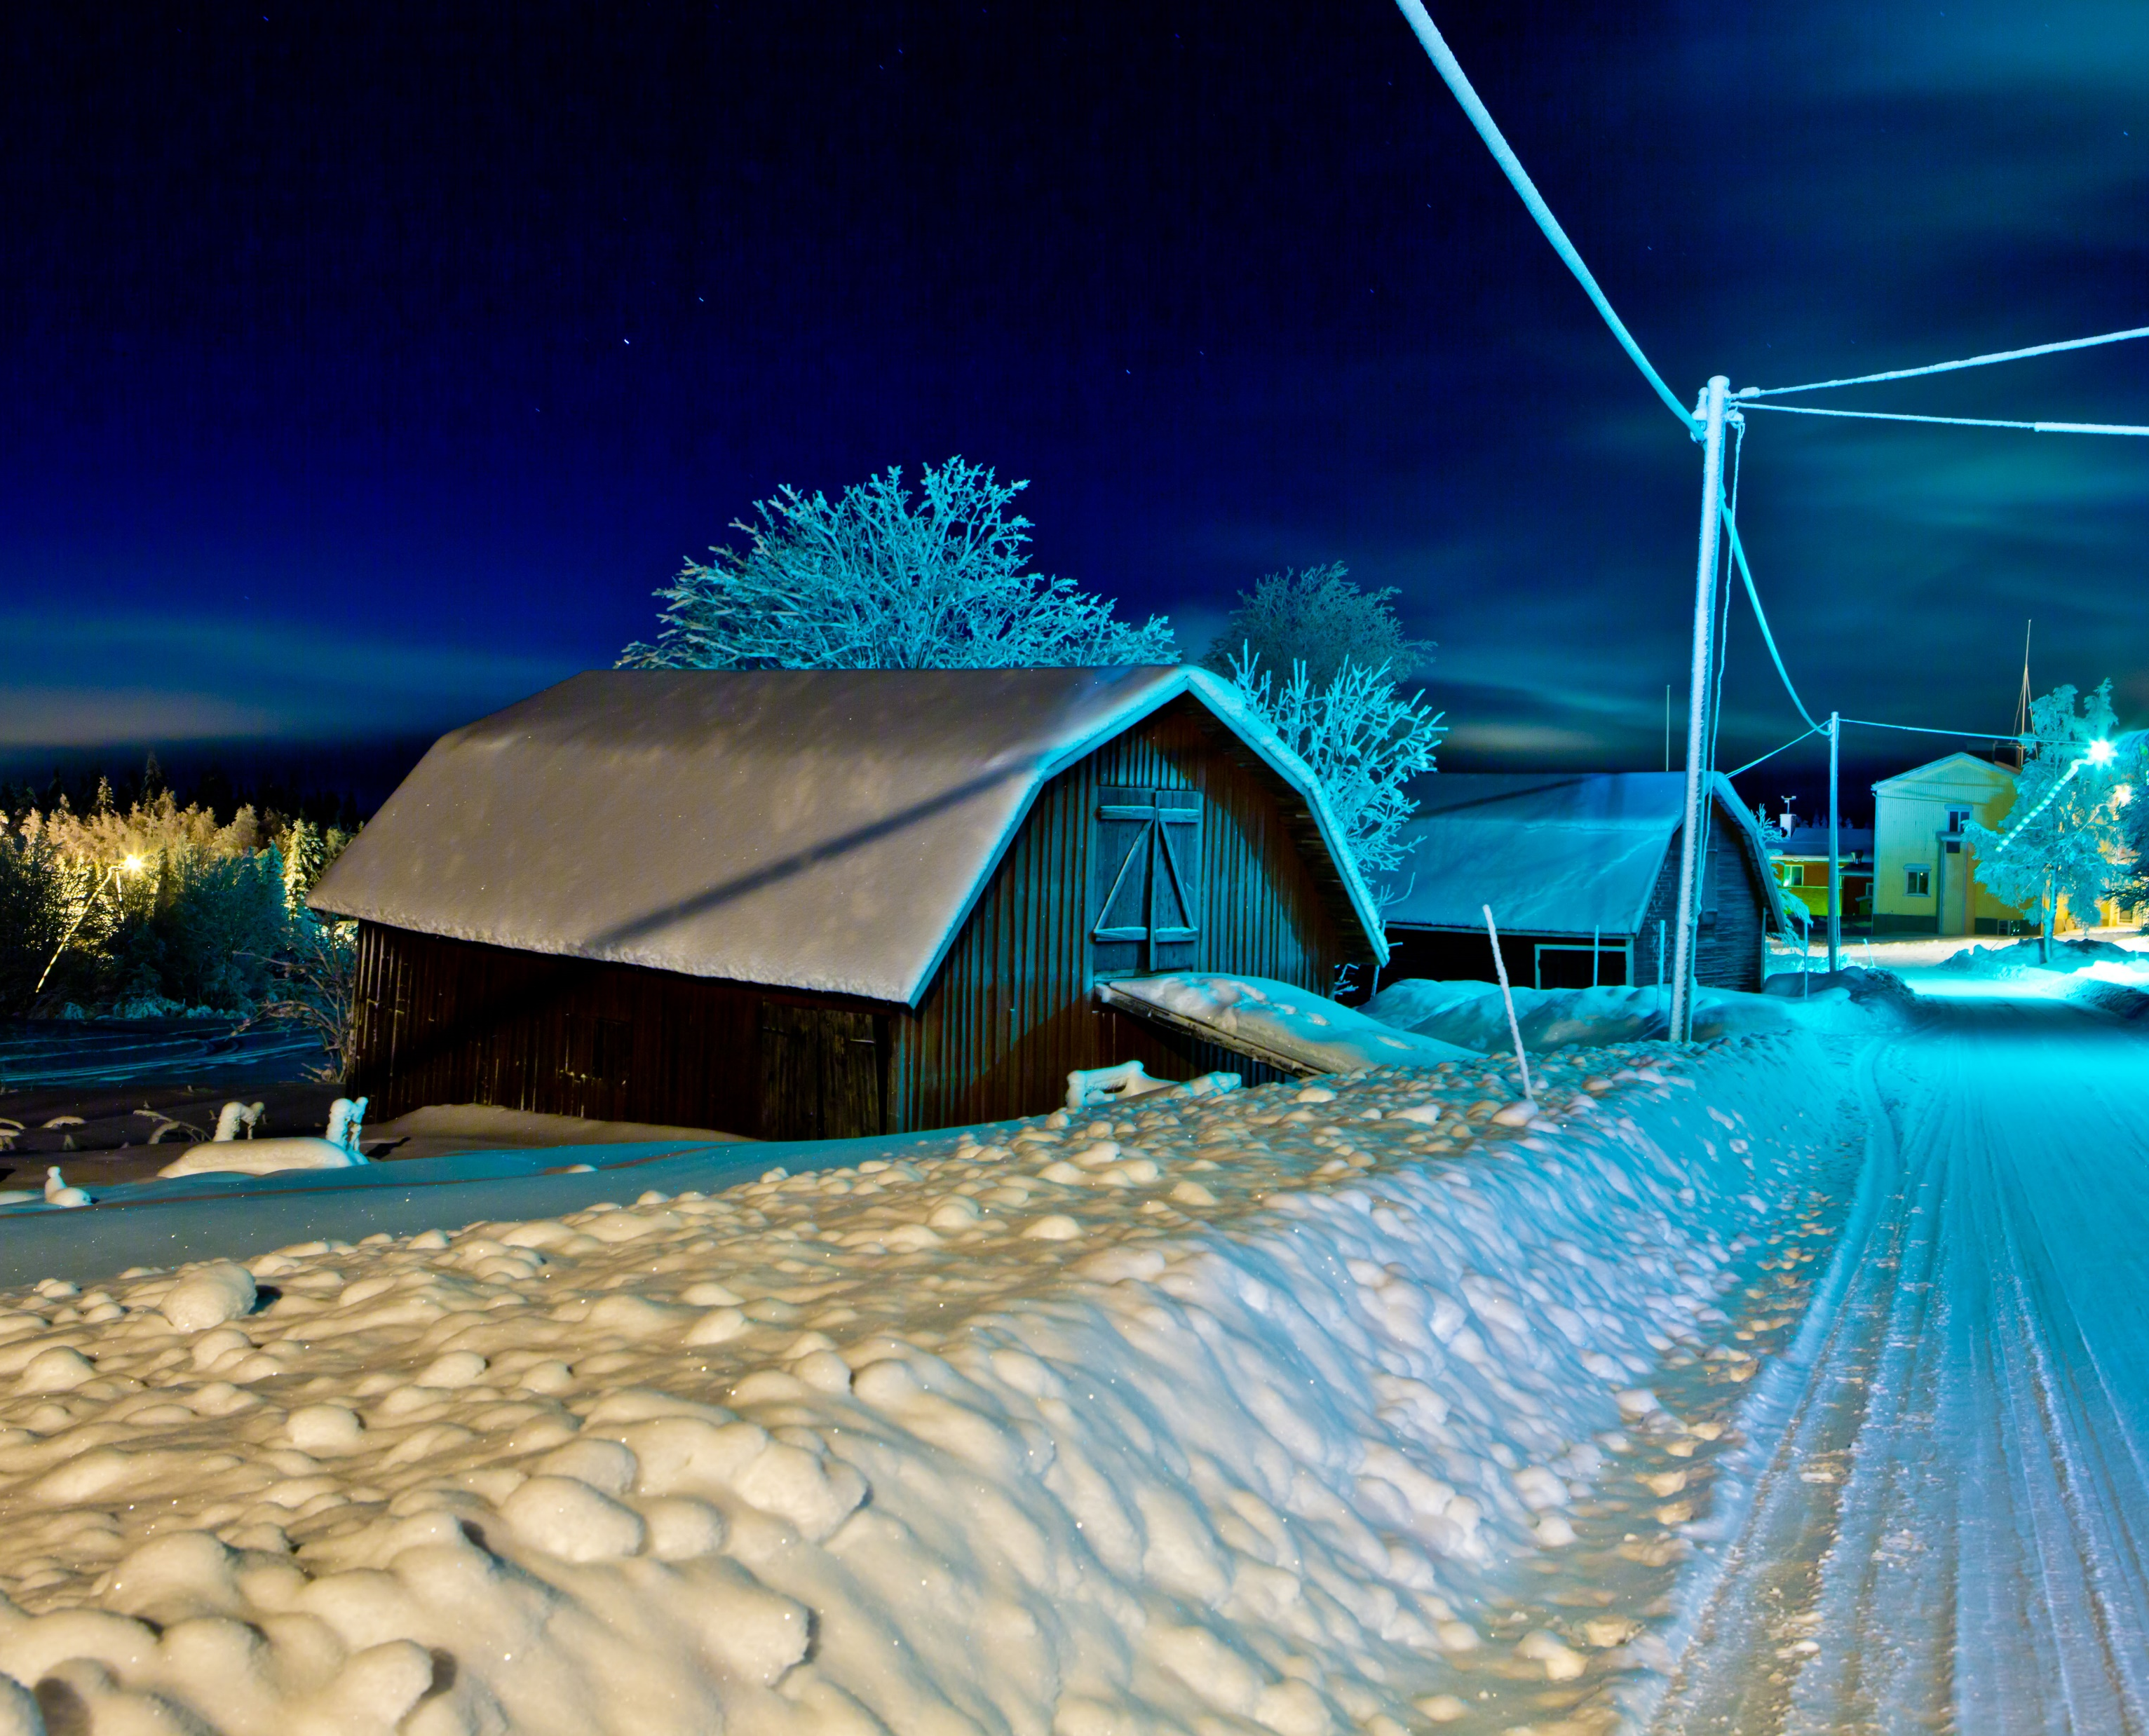
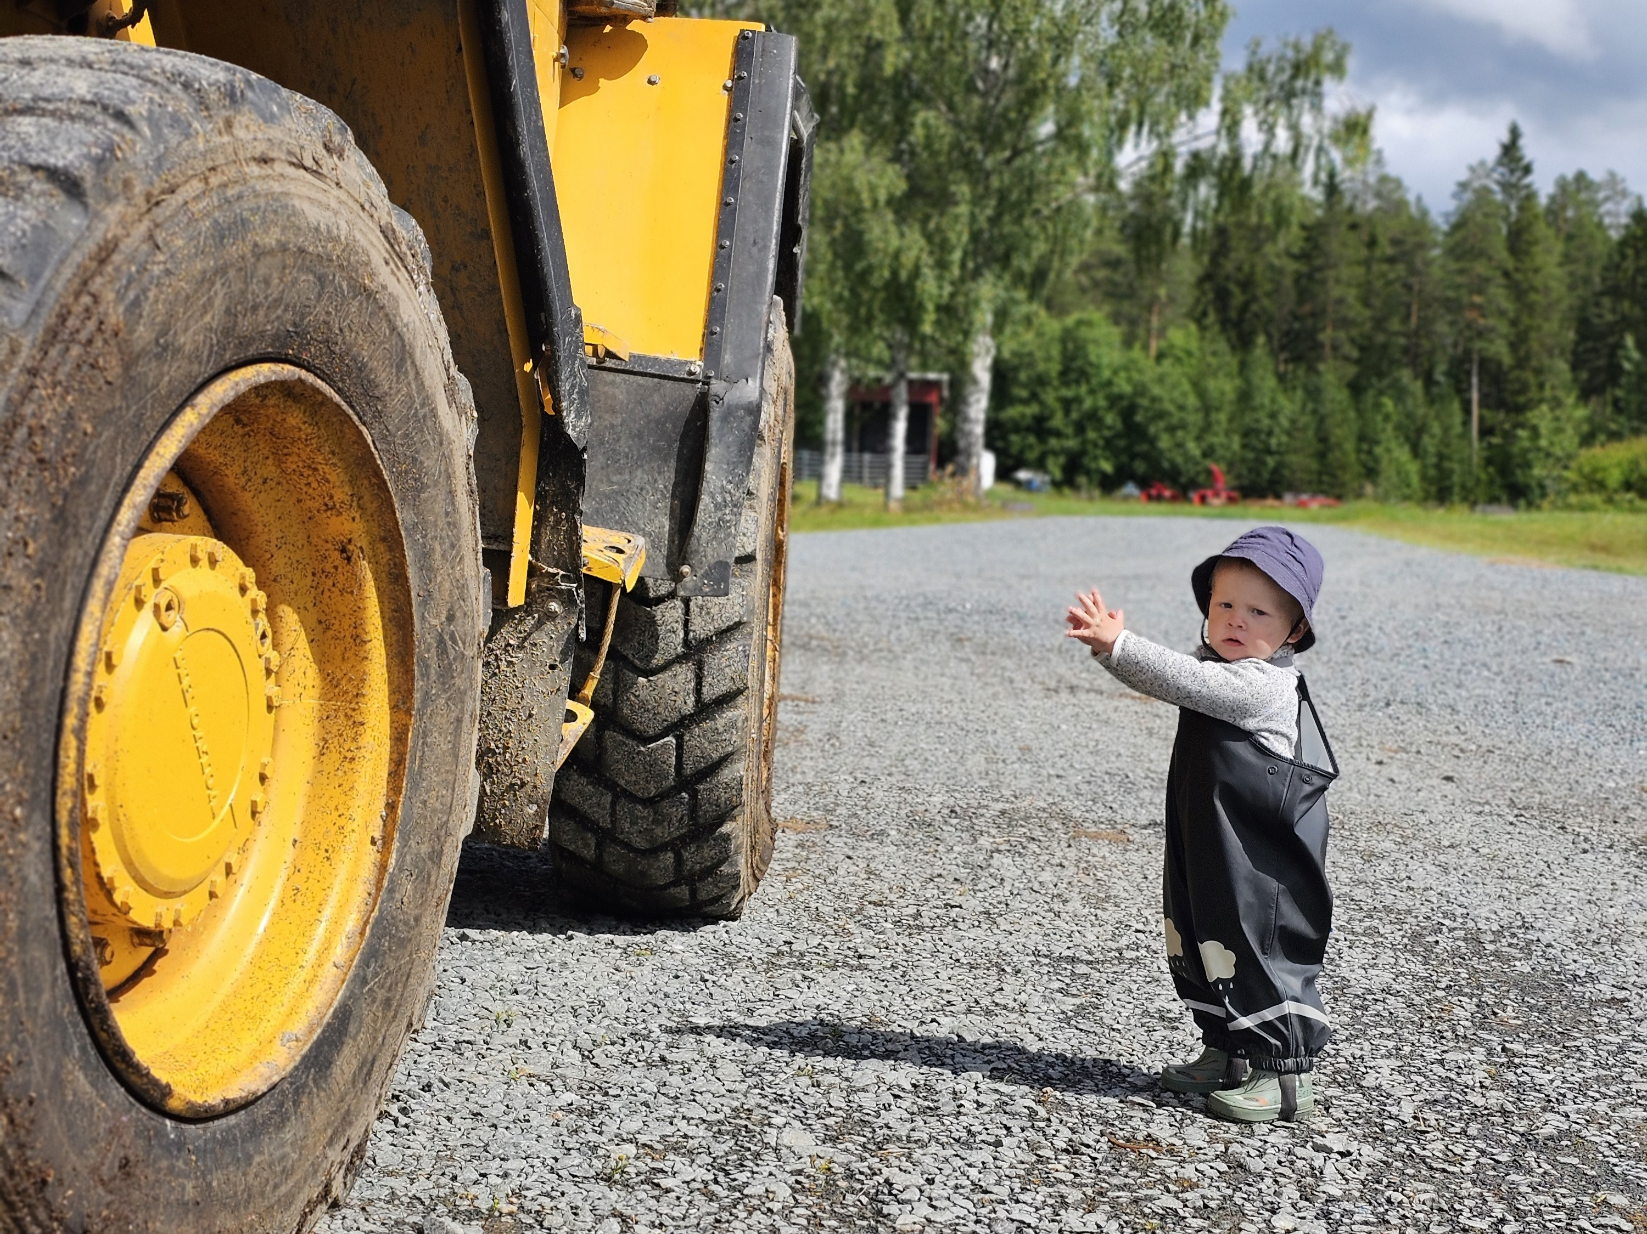
INSPEL / IDEÉR / TANKAR
Foto: www.ricke.se
Foto: Linda Sandqvist

